Slide 1

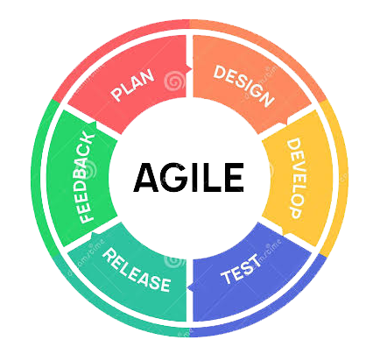
PPL
Metode Pengembangan Sistem
Pengertian:
Metode pengembangan sistem dapat diartikan sebagai suatu proses pengembangan sistem yang formal dan presisi yang dapat mendefinisikan serangkaian kegiatan, metode, best practices dan tools yang terautomasi untuk para pengembangnya dan manager projek dalam rangka menjaga dan merawat keseluruhan system
Tujuan:
metode pengembangan sistem tujuan pengembangan sistem informasi adalah untuk memberikan kemudahan dalam penyimpanan informasi, mengurangi biaya dan menghemat waktu, meningkatkan pengendalian, mendorong pertumbuhan, meningkatkan produktifitas serta profitabilitas organisasi

Slide 2

Agile Agile Development Methods adalah sekelompok metodologi pengembangan perangkat lunak yang didasarkan pada prinsip-prinsip yang sama atau pengembangan sistem jangka pendek yang memerlukan adaptasi cepat dari pengembang terhadap perubahan dalam bentuk apapun dan setiap pengerjaan dilakukan secara KOLBORATIF TERSTRUKTUR YANG MENYANGKUT BERBAGAI PIHAK YANG BEKERJA SAMA TUJUAN&MANFAAT MANFAAT MENGGUNAKAN METODE INI TIDAK HANYA DIRASAKAN OLEH PENGEMBANG MELAINKAN STEKHOLDER LAIN SEPERTI MENEJER VENDOR DAN KLIEN MANFAAT BAGI KLIEN ADLAH KLIENT DAPAT MEMBERIKAN FEEDBACK SECARA LANGSUNG DAN BERKALA KEPADA PIHAK PENGEMBANG WALAU PUN SOFTWARE MASIH BELUM DILIRIS

Slide 3
METODE AGILE VS METODE WATERFALL
AGILE DEVELOPMENT | WATERFALL MODEL
Proses testing dan pengembangan dilakukan secara Bersama | Proses testing dan pengerjaan dilakukan secara terpisah
Metode dibagi antar individu | Metode pengerjaan tidak dilakukan secara individu
Agille development diaanggap tidak terlalu terstruktur dibandingkan waterfall model | Waterfall model diaanggap lebih terstruktur disbanding dengan agille development
Dikembangkan secara ikremental yaitu dikembangkan secara sedikit demi sedikit secara teratur | Dikembangkan secara runtut dari titik awal hingga akhir
Agille dapat melihat dan memberikan feedback walau pun produck belum jadi | Klien hanya dapat melihat produk yang sudah selesai dikerjakan
Estimasi waktu yang diperlukan untuk proyek kecil relatif cepat namun untuk projek besar sulit untuk memprediksi waktu selesainya | Semua jenis projek memiliki estimasi waktu pengerjaan yang jelas

Slide 4
Keuunggulan Metode Agille Development
Bagi konsumen/user
Feedback dari klien ke pengembang
Bagi vendor
Dapat memfokuskan pengembangan fitur-fitur yang lebih penting dan prioritas
Bagi development team
Bisa bekerja lebih nyaman dan fokus
Bagi product manager
Pengembangan akan sesuai dengan keinginan klient
Bagi project manager
Dapat melacak proses perkembangan dan menyelesaikan masalah dengan tepat
Bagi PMOs dan C-Level Excutive
Memberikan visibilitas proyek yang sedang berlangsung
Kekurangan Metode Agille Development
Agille Development tidak cocok dikerjakan oleh tim yang tidak memiliki komitmen untuk menyelesikan projek Bersama
Metode Agille Development tidak cocok dikerjakan oleh tim besar (>20 orang)
Tim pengembang harus selalu bersiap karena perubahan akan terjadi sewaktu waktu

Slide 5
12 Prinsip Utama Agille Development
Menekan kan pada kepuasan klient
Menerima segala perubahan saat proses pengembangan
Menghasilkan product(software) dalam estimasi(2 minggu-2 bulan) dengan kualitas teruji
Kerjasama yang baik antara pengembang dan pebisnis
Berisi anggota dengan motivasi tinggi
Komunikasi langsung dalam proses pengembangan perangkat
Software bekerja dengan baik dan sempurna
Agille dapat mengembangkat software secara berkelanjutan daru dukungan pihak sponsor,penggunan dan diri sendiri
Keuunggulan dari segi teknis
Kesederhanaan dan memaksimalkan sumber daya
Kebutuhan arsitektur dan software sangat tergantung pada menejemen setiap tim pengembang
Setiap tim melakukan evaluasi diri (refleksi)

